Slide 1

Rapat Kerja Fakultas Teknik Undip
27 September 2013

Slide 2
ALOKASI BOPTN 2013
No | Komponen | Jumlah
1 | Pengabdian | 60,000,000.00
2 | Pemeliharaan Gedung | 1,945,933,000.00
3 | Pemeliharaan alat | 99,940,000.00
4 | Penjaminan mutu | 541,222,000.00
5 | Bahan habis/ Praktikum | 1,403,005,662.00
6 | Kegiatan Penunjang | 177,950,000.00
7 | Kegiatan Kemahasiswaan | 718,862,638.00
8 | Bahan Pustaka | 233,086,700.00
Jumlah |  | 5,180,000,000.00

Slide 3
Progress Kontrak BOPTN 2013
Progress Kontrak = (1,796,340,037/5,180,000,000)*100 = 34,68 %

Slide 4

Rencana BOPTN 2014

Slide 5
1. Teknik Sipil

Slide 6
2. Teknik Arsitektur

Slide 7
3. Teknik Kimia

Slide 8
4. Teknik Elektro

Slide 9
5. Teknik Mesin

Slide 10
6. Teknik PWK

Slide 11
7. Teknik Industri

Slide 12
8. Teknik Lingkungan

Slide 13
9. Teknik Geodesi

Slide 14
10. Teknik Geologi

Slide 15
11. Teknik Perkapalan

Slide 16
12. Sistem Komputer

Slide 17
13. Diploma III (seluruh prodi dIII)

Slide 18
14. Dekanat

Slide 19
Pedoman penyusunan TOR BOPTN 2014

Slide 20
Struktur Anggaran BOPTN
Kegiatan | Output | Komponen Input | Akun
Pengembangan Penelitian & Pengabdian Masyarakat (2013) | Laporan Hasil Penelitian Unggulan PT (089) | Pelaksanaan Penelitian (022) | (521219) belanja barang non operasional lainnya
 |  | Pelaksanaan Pengabdian kpd Masyarakat (032) | (521219) belanja barang non operasional lainnya
Dukungan Manajemen & Pelaksanaan Tugas Teknis Lainnya Ditjen Pendidikan Tinggi (2014) | Layanan Perkantoran (994) | Honor Dosen/Tenaga Kependidikan Non PNS (011) | (521111) Belanja Keperluan Perkantoran
 |  | Dosen Tamu (012) | (522151) Belanja Jasa Profesi
 |  | Pemeliharaan Gedung Kuliah, Laboratorium, dan Gedung Pendukung Lainnya (022) | (521111) Belanja Keperluan Perkantoran (523111) Belanja Biaya Pemeliharaan Gedung dan Bangunan
 |  | Penyelenggaraan & Pemeliharaan Alat Perkantoran (032) | (523121) Belanja Biaya Pemeliharaan Peralatan dan Mesin

Slide 21
Kegiatan | Output | Komponen Input | Akun
 |  | Langganan Daya & Jasa (042) | (522111) Belanja Langganan Listrik (522112) Belanja Langganan Telepon (522113) Belanja Langganan Air (522119) Belanja Langganan Daya dan Jasa Lainnya
Penyediaan Layanan Pembelajaran & Kompetensi Mhs (4073) | PT yg menerapkan Sistem Penjaminan Mutu (002) | Penjaminan Mutu (022) | (521211) Belanja Bahan (521213) Honor Output Kegiatan (522151) Belanja Jasa Profesi (524114) Belanja Perjalanan Dinas Paket Meeting Dalam Kota (524119) Belanja Perjalanan Dinas Paket Meeting Luar Kota
 | Prodi Memenuhi Standar Mutu Pembelajaran (007) | Tambahan Bahan Praktikum/Kuliah (022) | (521211) Belanja Bahan
 | Prodi Menyelenggarakan Pembelajaran sesuai Standar Mutu Pembelajaran (008) | Kegiatan Penunjang (022) | (521211) Belanja Bahan (521213) Honor Output Kegiatan (522151) Belanja Jasa Profesi (524114) Belanja Perjalanan Dinas Paket Meeting Dalam Kota (524119) Belanja Perjalanan Dinas Paket Meeting Luar Kota (524219) Belanja perjalanan lainnya - luar negeri

Slide 22
Kegiatan | Output | Komponen Input | Akun
 | Unit Kegiatan Mahasiswa yang Sehat (011) | Kegiatan Kemahasiswaan (022) | (521211) Belanja Bahan (521213) Honor Output Kegiatan (522151) Belanja Jasa Profesi (524114) Belanja Perjalanan Dinas Paket Meeting Dalam Kota (524119) Belanja Perjalanan Dinas Paket Meeting Luar Kota
 | PT Memenuhi Standar Mutu Sarana & Prasarana Pembelajaran (034) | Pengembangan ICT dalam Pembelajaran (022) | (521211) Belanja Bahan (521213) Honor Output Kegiatan (522151) Belanja Jasa Profesi (524114) Belanja Perjalanan Dinas Paket Meeting Dalam Kota (524119) Belanja Perjalanan Dinas Paket Meeting Luar Kota
 | Buku-buku Perpustakaan (056) | Bahan Pustaka (022) | (536111) Belanja Modal Fisik Lainnya (521219) Belanja Barang Non Operasional Lainnya

Slide 23
Ilustrasi RAB
Workshop (Fullboard)

Slide 24
Ilustrasi RAB Kegiatan

Slide 25
Ilustrasi Penggunaan Akun Perjalanan Dinas 524114, 524119
No | Jenis Kegiatan | Kode Akun | Keterangan
1 | Dilaksanakan di dalam kantor (diluar jam kerja)
 | a. Uang saku | 524114
 | b. Biaya konsumsi | 521211
2. | Di luar kantor tetapi dalam kota
 | a. Uang saku (paket halfday, fullday) | 524114 | Peserta, panitia, moderator, narasumber
 | b. Uang harian | 524114
 | c. Biaya paket hallday, fullday | 524114
3. | Di luar kantor diluar kota |  | Peserta, panitia, moderator, narasumber
 | a. Uang saku paket fullboard | 524119
 | b. Uang harian | 524119
 | c. Biaya paket meeting | 524119

Slide 26
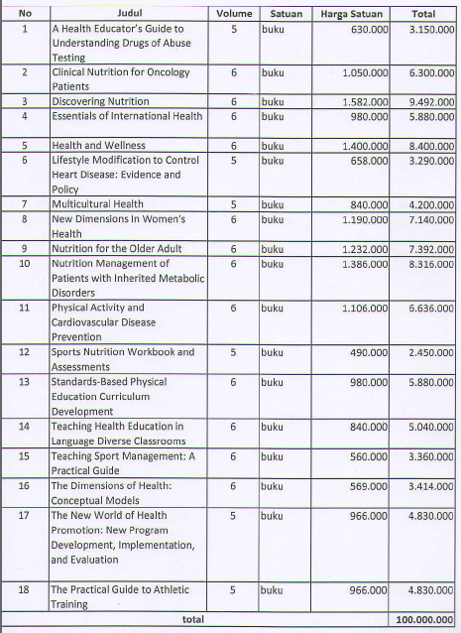
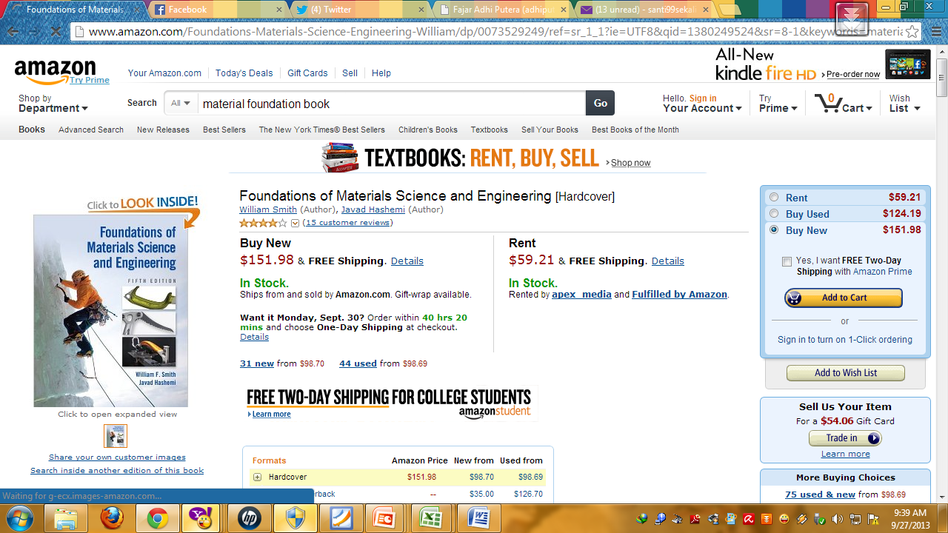
Buku Perpustakaan
Contoh data dukung:
Berupa informasi harga dari web
atau rekanan, ada kop+ttd+stempel dari rekanan

